Slide 1
Endspurt
Bleib dran!!!

Slide 2
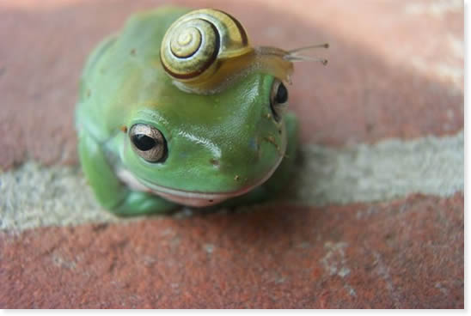
Fühlt es sich manchmal so an, als ob jemand auf Deinem Kopf säße?

Slide 3
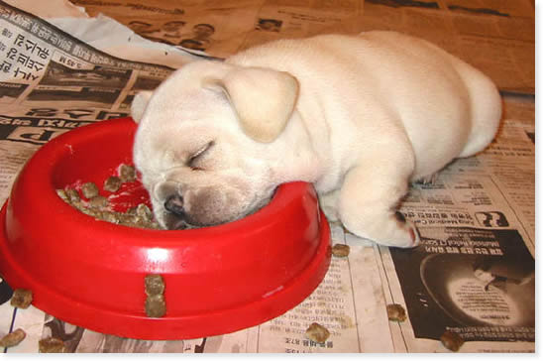
Ist das Deine ganze Zukunft?

Slide 4
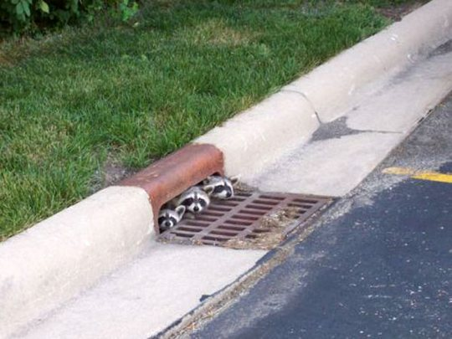
Sind Dinge überwältigend und schlimmer als gedacht?

Slide 5
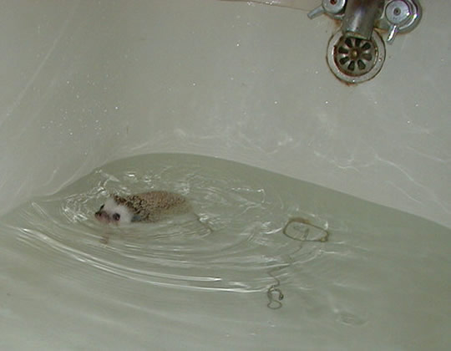
Erwartest Du Rettung?

Slide 6
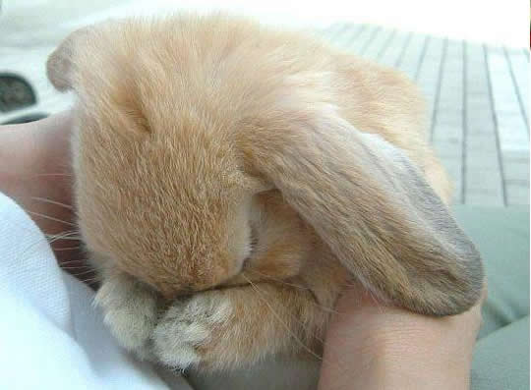
Hoffst Du alles verschwindet, wenn Du die Augen schließt?

Slide 7
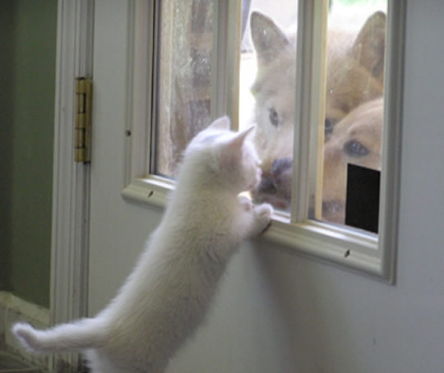
Fühlst Du Dich immer noch beschützt?

Slide 8
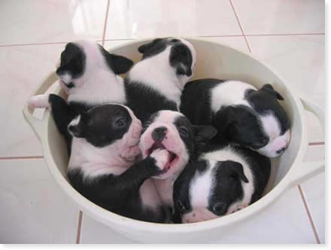
Durftest Du nie laut werden?

Slide 9
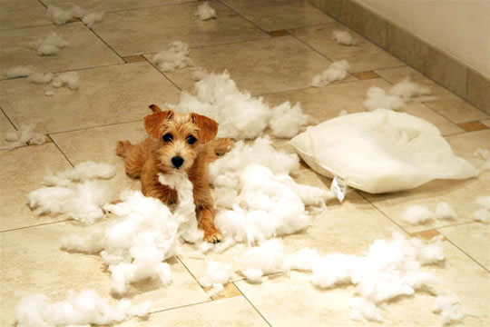
Fühlst Du Dich manchmal schuldig?

Slide 10
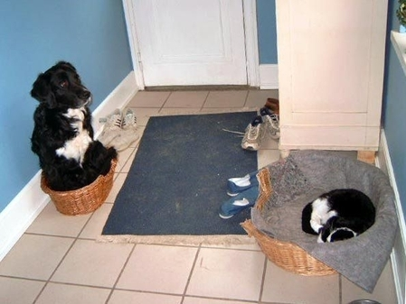
Hast Du wieder mal das kurze Stäbchen gezogen?

Slide 11
Lächle und vergiß es!
Wie Du sahst, fühlt jeder Hund und sein Gefährte das gleiche

Slide 12
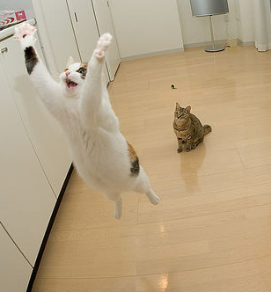
Greife nach den Sternen!

Slide 13
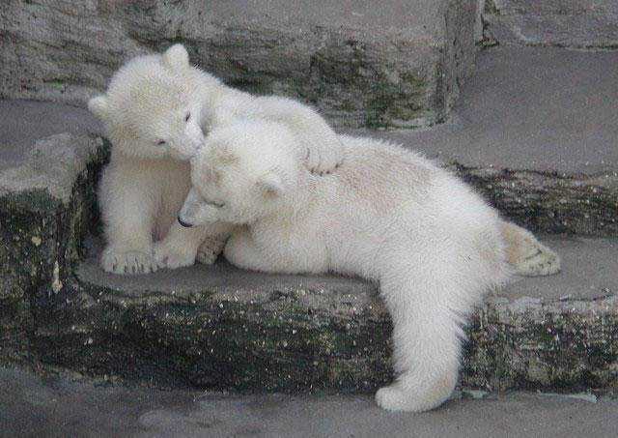
Unterstützt Euch!

Slide 14
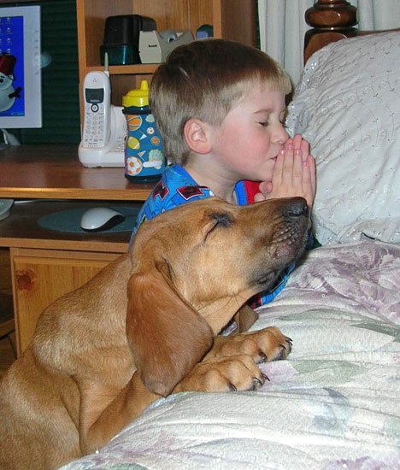
Glaube und vertraue!

Slide 15
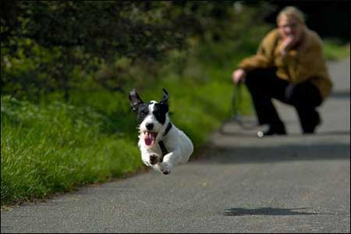
Los, fang’ an!

Slide 16
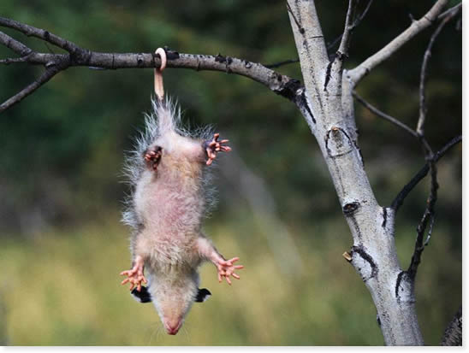
Bleib am Ball!

Slide 17
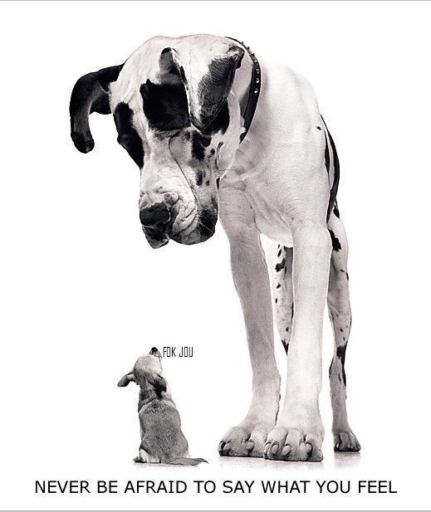
Fürchte Dich nicht zu sagen, was Du fühlst
$%& YOU

Slide 18
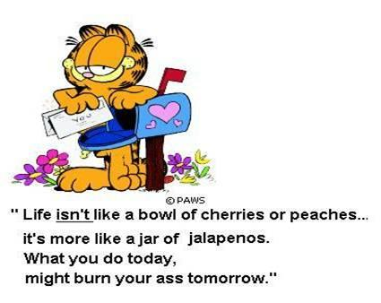
Das Leben ist kein Pokal mit Kirschen und Pfirsichen. Es ist eher ein Topf mit Chilis.
Was Du heute machst, kann Dir morgen schon den Arsch verbrennen

Slide 19
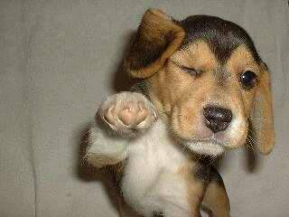
Genieße die restliche Zeit in 2010.

